Slide 1


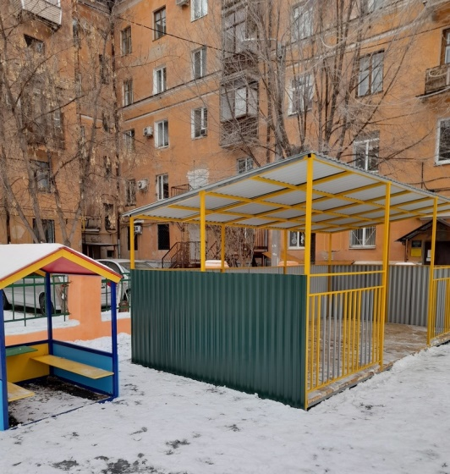
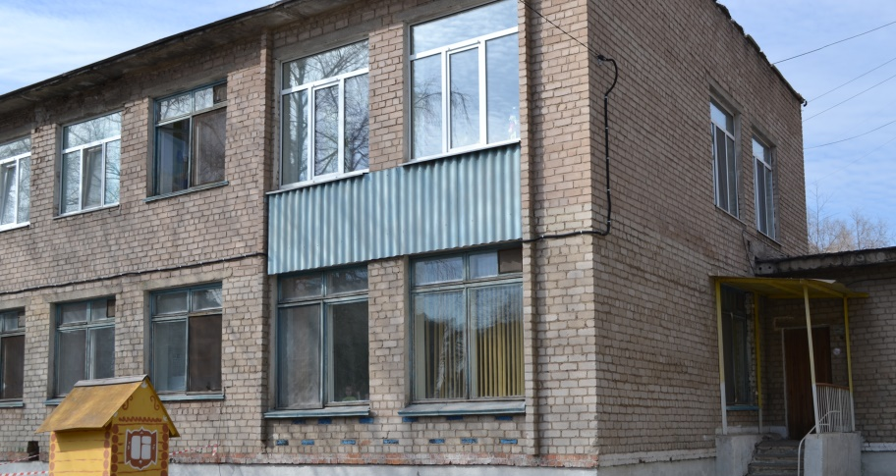
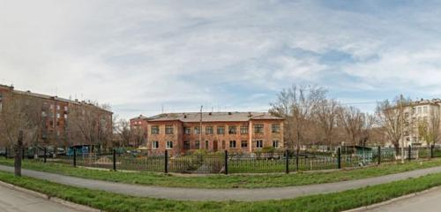
Муниципальное дошкольное образовательное автономное учреждение «Детский сад № 17 «Чебурашка» комбинированного вида г. Новотроицка Оренбургской области» (МДОАУ «Детский сад № 17 г. Новотроицка») Оренбургская область, г. Новотроицк, улица Пушкина, дом 55 телефон: 8(3537)678812 Заведующий: Шайхматова Евгения Александровна email: detskiy_sad_17@mail.ru сайт: mdoay-17.ucoz.ru
КОРПУС 2
КОРПУС 1
КОРПУС 3

Slide 2

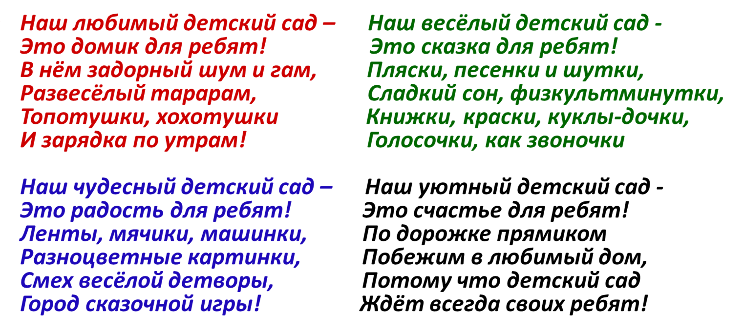
МДОАУ «Детский сад № 17 г. Новотроицка»

Slide 3
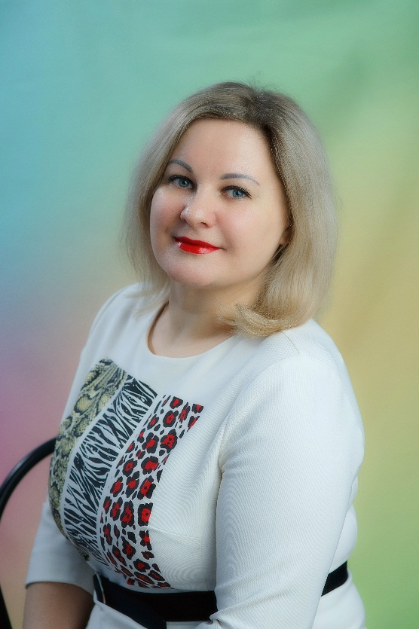



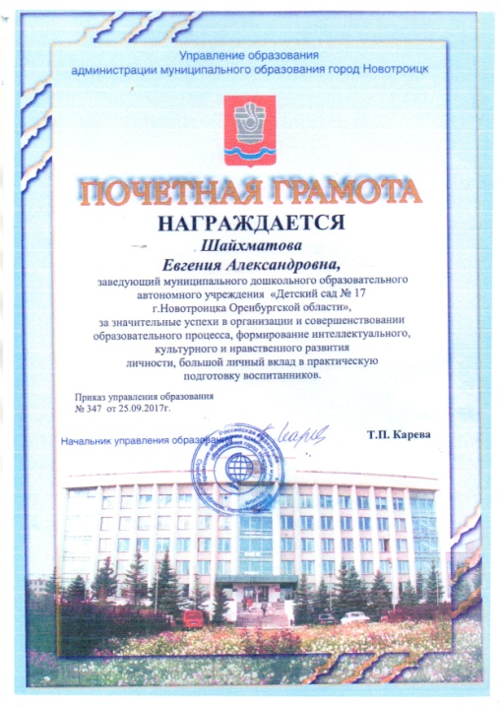
МДОАУ «Детский сад № 17 г. Новотроицка»
Заведующий
Шайхматова Евгения Александровна
Образование:
ГОУ ВПО «Челябинский государственный педагогический университет» Учитель – логопед
ФГБОУ ВПО «Оренбургский государственный университет» Менеджмент в образовании.
Общий стаж работы: 21 год
Стаж работы в должности: 15 лет

Slide 4

МДОАУ «Детский сад № 17 г. Новотроицка»
Управление образовательной организацией осуществляется в соответствии с законодательством Российской Федерации с учетом особенностей, установленных настоящим Федеральным законом. Управление образовательной организацией осуществляется на основе сочетания принципов единоначалия и коллегиальности. Единоличным исполнительным органом образовательной организации является руководитель образовательной организации (заведующий), который осуществляет текущее руководство деятельностью образовательной организации.
Органы управления
образовательной организации:
1. Наблюдательный совет
2. Родительский комитет
3. Педагогический совет
4. Общее собрание трудового
коллектива

Slide 5
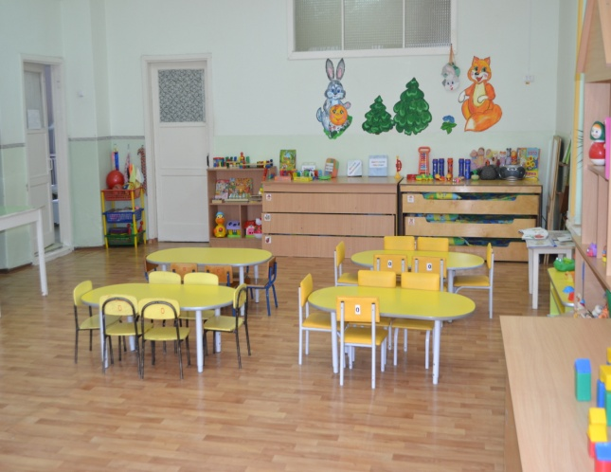
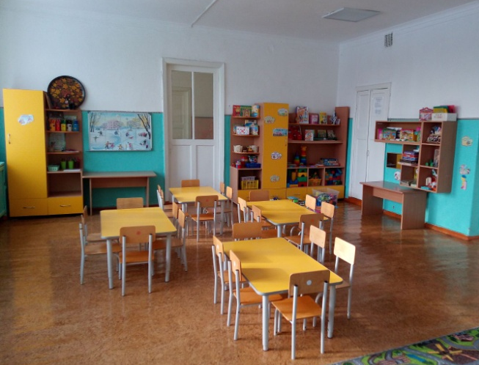
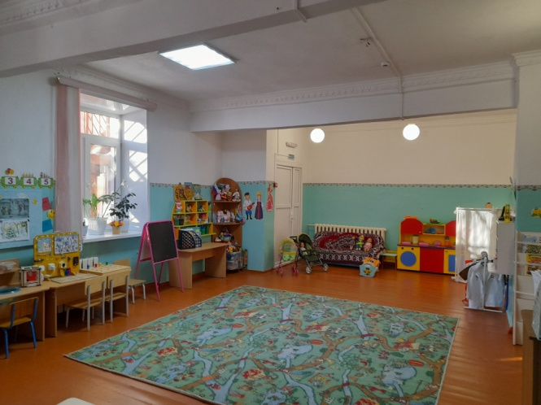
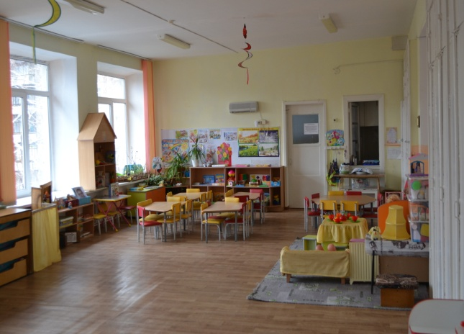
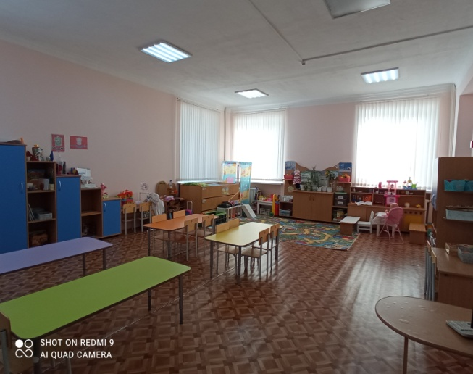
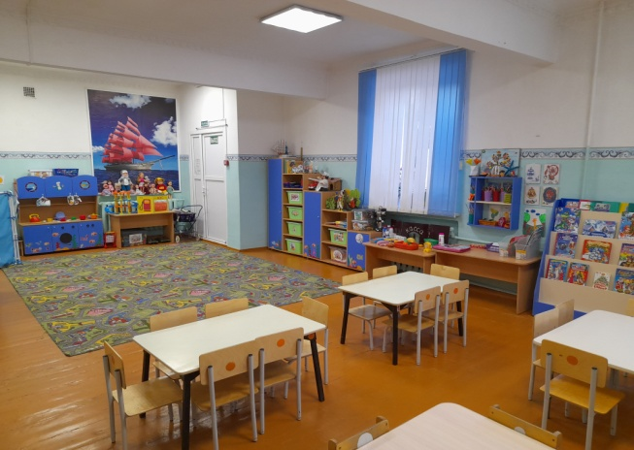
МДОАУ «Детский сад № 17 г. Новотроицка»
Структура образовательного учреждения
В 3-х корпусах образовательная деятельность ведётся
в 11-и группах общеразвивающей направленности

Slide 6
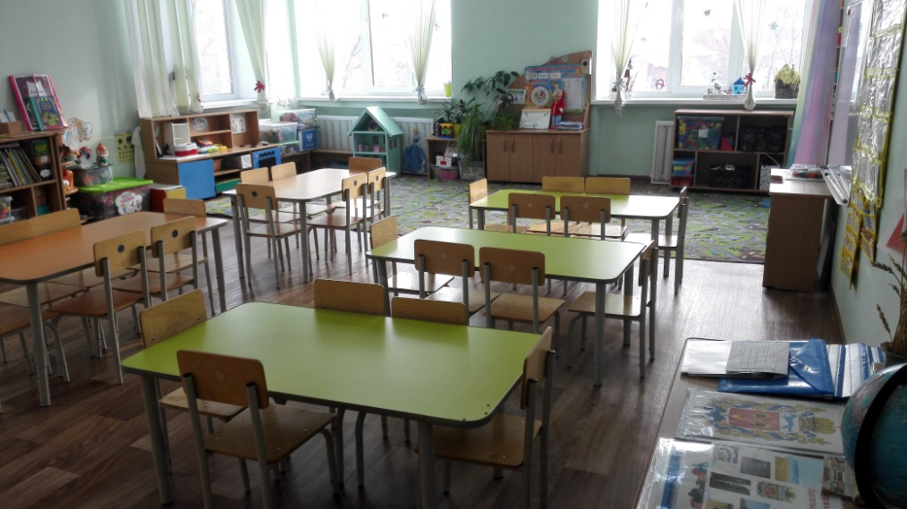
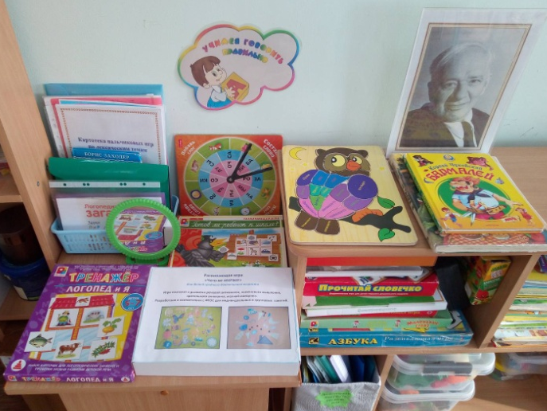
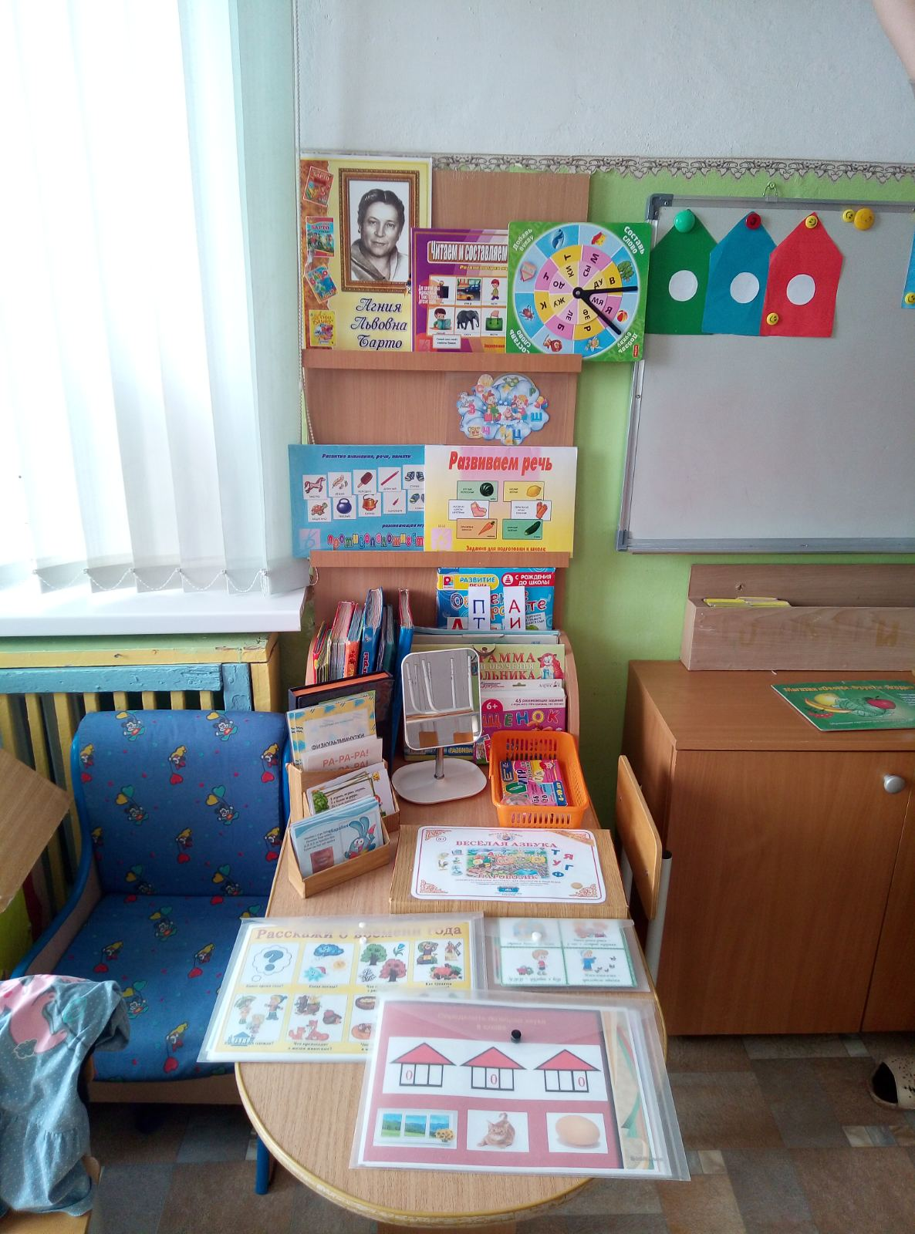
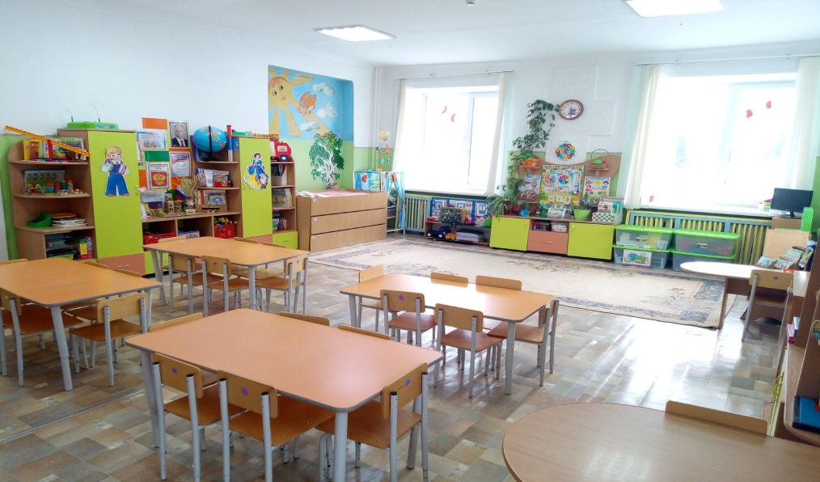
МДОАУ «Детский сад № 17 г. Новотроицка»
Структура образовательного учреждения
и в 2-х группах комбинированной направленности

Slide 7
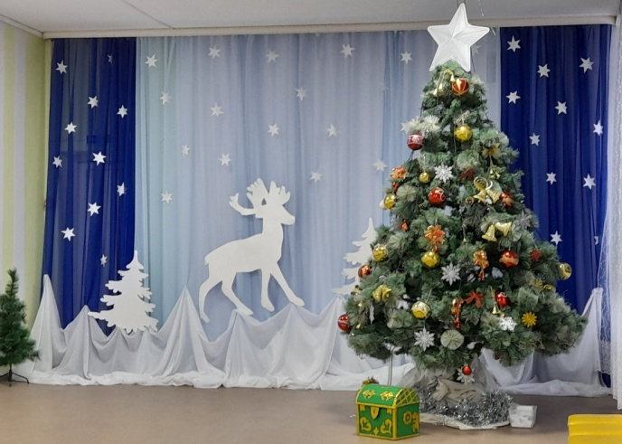
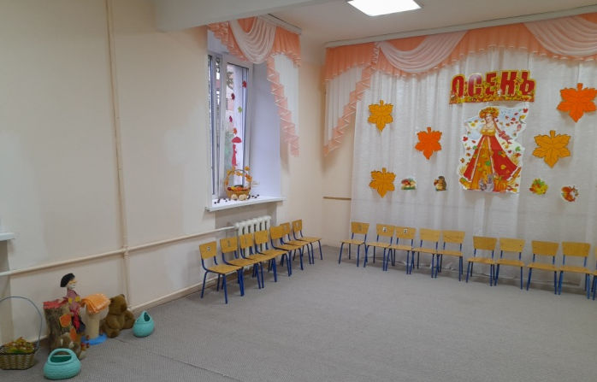
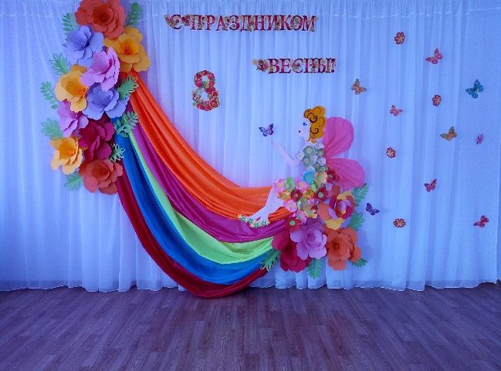
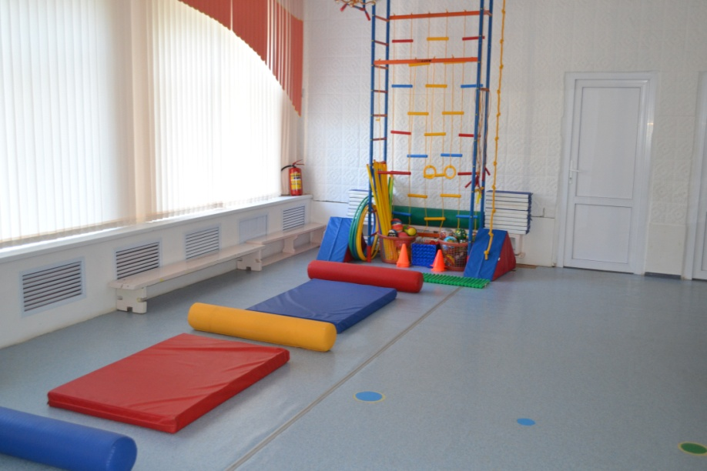
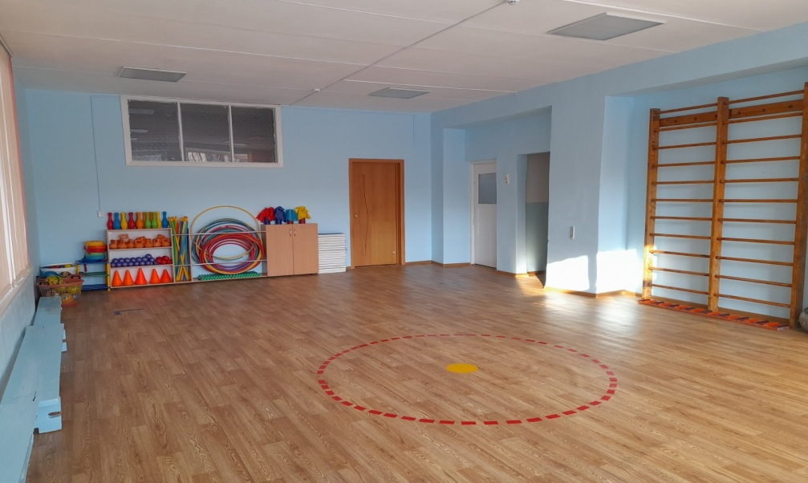
МДОАУ «Детский сад № 17 г. Новотроицка»
В ДОУ кроме групповых помещений оборудованы:
музыкальные залы
спортивные залы

Slide 8
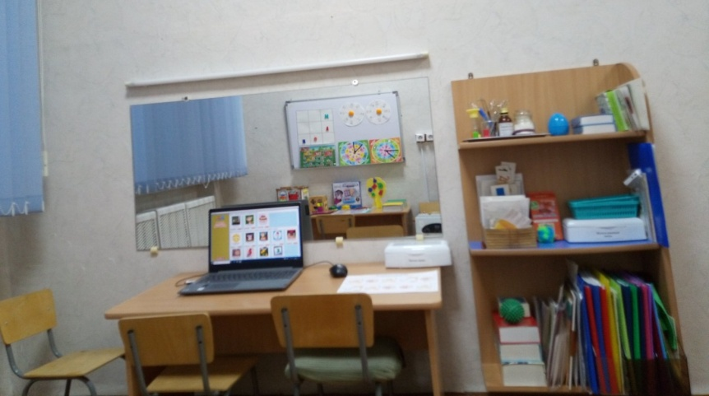
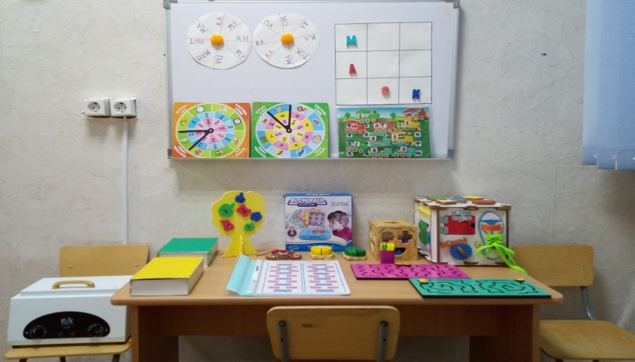
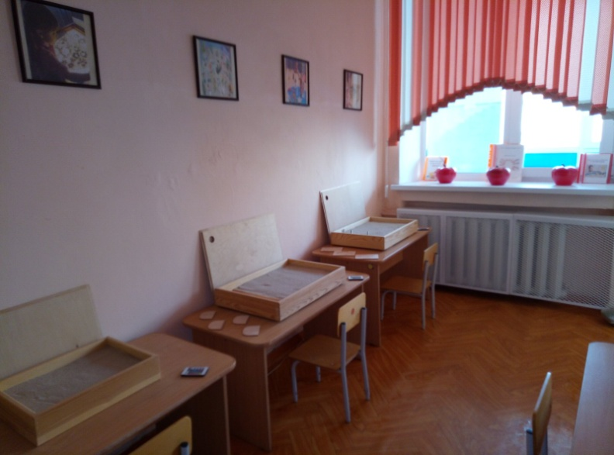
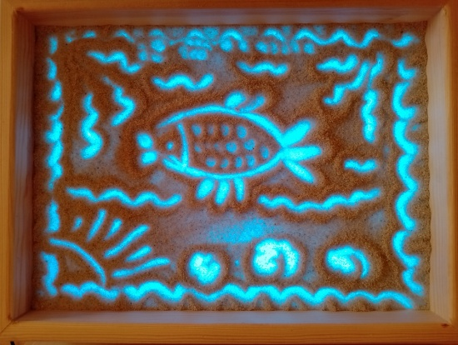
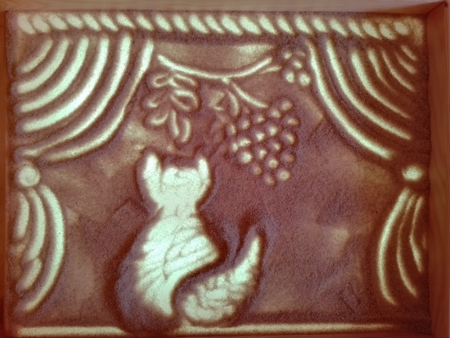
МДОАУ «Детский сад № 17 г. Новотроицка»
кабинет учителя-логопеда
для занятий с детьми с тяжелыми нарушениями речи
комната песочной терапии

Slide 9
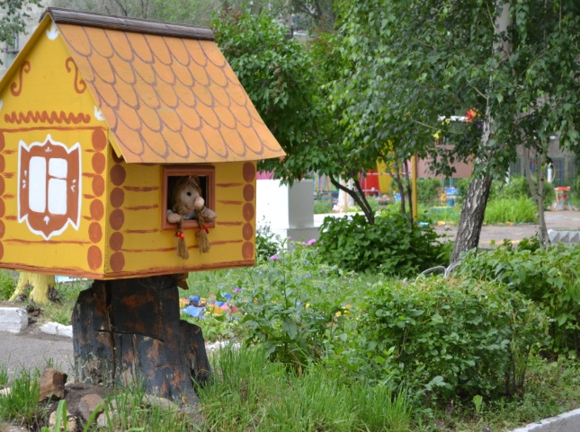
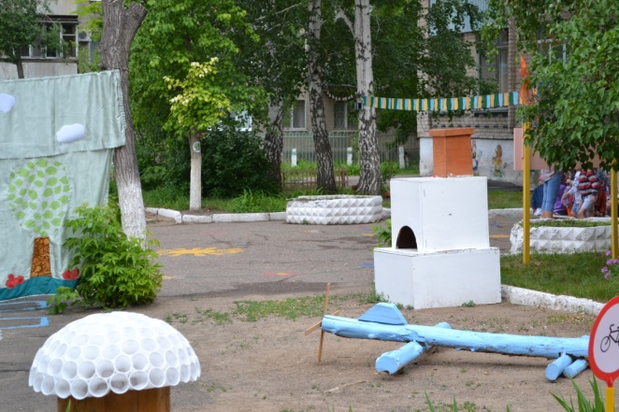
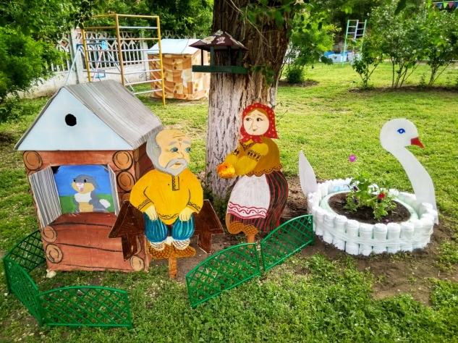
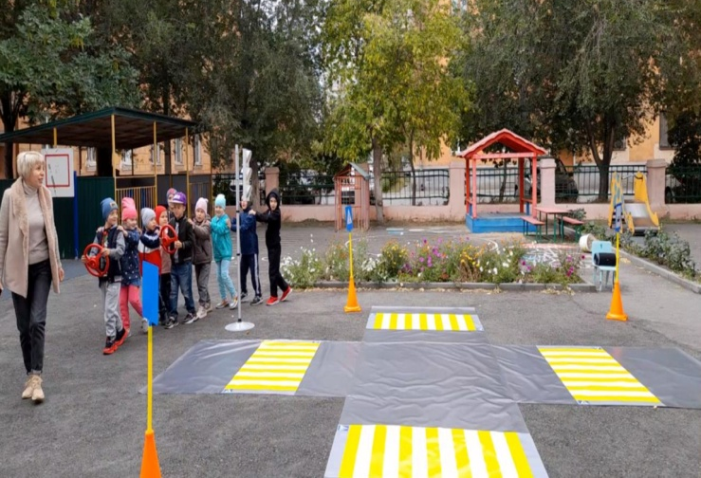
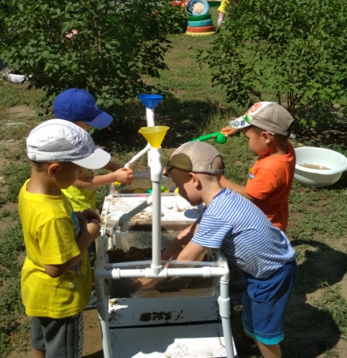
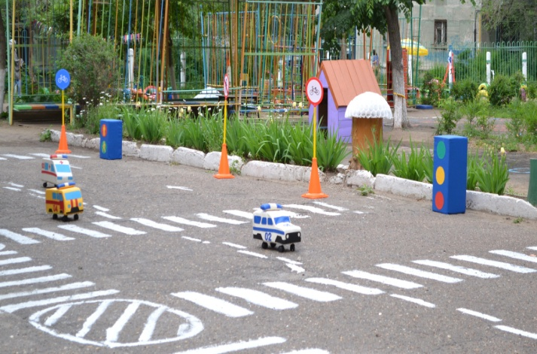
МДОАУ «Детский сад № 17 г. Новотроицка»
Игровые участки каждой группы обустраиваются
воспитателем и родителями по сезонам
для наблюдений, исследовательской деятельности
и самостоятельной игровой деятельности

Slide 10


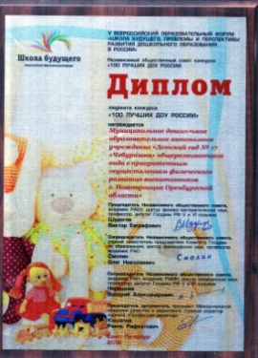

МДОАУ «Детский сад № 17 г. Новотроицка»
Детский сад живёт активной жизнью Принимает участие в различных конкурсах
В 2015 году детский сад награжден Дипломом Министерства образования Оренбургской области за участие в областном конкурсе «Детский сад года - 2015»
В 2017 году детский сад награжден Грамотой УО администрации муниципального образования г. Новотроицка
за III место в городском конкурсе среди дошкольных образовательных учреждений «Лучший участок дошкольного образовательного учреждения в 2017 году»
В 2018 году детский сад награжден Дипломом лауреата
конкурса «100 лучших ДОУ России» за участие в V Всероссийском образовательном форуме «Школа будущего. Проблемы и перспективы развития дошкольного образования в России»
В 2020 году детский сад награжден Грамотой УО администрации муниципального образования г. Новотроицка
за II место в городском конкурсе «Зимние постройки»

Slide 11
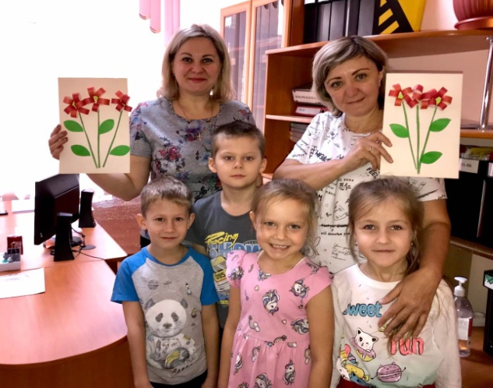
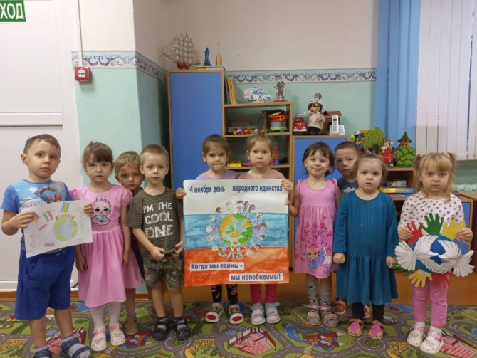
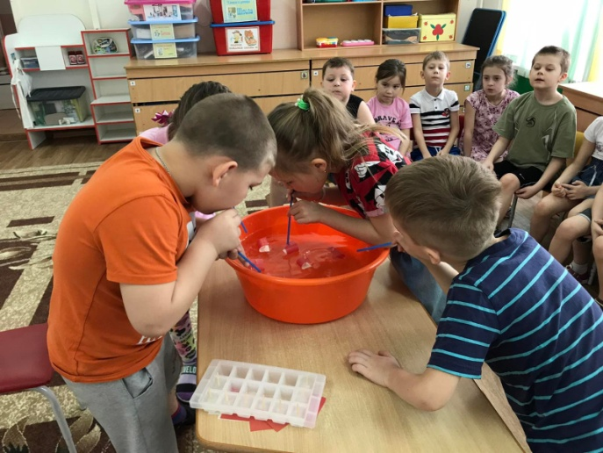
МДОАУ «Детский сад № 17 г. Новотроицка»
Педагоги нашего коллектива в работе применяют
деятельностный подход, который лежит в основе государственных образовательных стандартов. Обучая детей деятельности в воспитательном смысле, педагоги делают учение мотивированным, учят ребят самостоятельно ставить перед собой цель и находить пути и средства ее достижения, помогают детям сформировать у себя умения контроля и самоконтроля, оценки и самооценки.
Готовя детей к школе, формируют у воспитанников качества, необходимые для овладения учебной деятельностью: любознательность, инициативность, самостоятельность, произвольность и творческое самовыражение ребёнка.

Slide 12
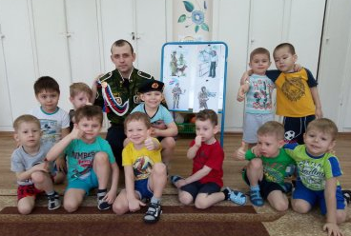
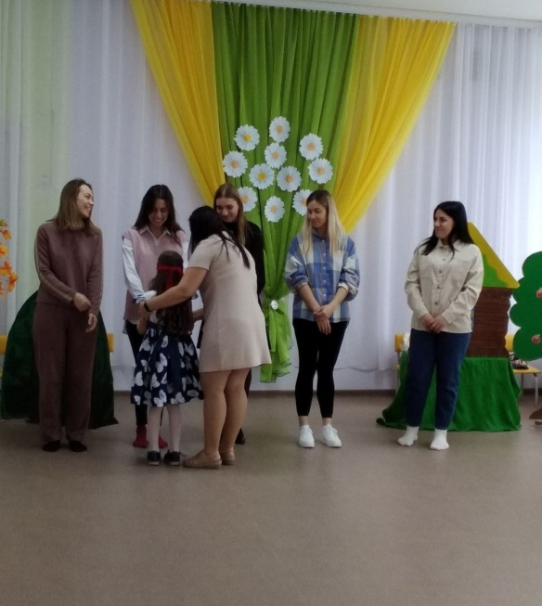
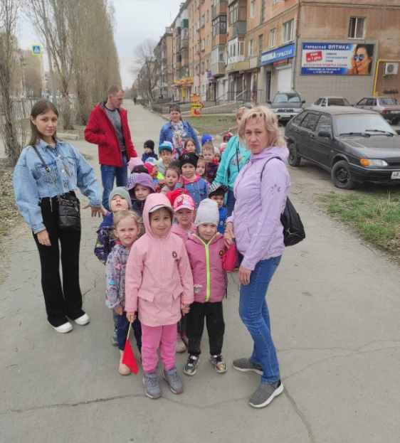
МДОАУ «Детский сад № 17 г. Новотроицка»
Также педагоги вовлекают родителей к участию в реализации
программы, к созданию условий для полноценного и своевременного развития ребенка в дошкольном возрасте, чтобы не упустить важнейший период в развитии его личности.
Родители наших воспитанников - активные участники образовательного процесса, участники всех проектов, независимо от того, какая деятельность в них доминирует, а не просто сторонние наблюдатели.

Slide 13
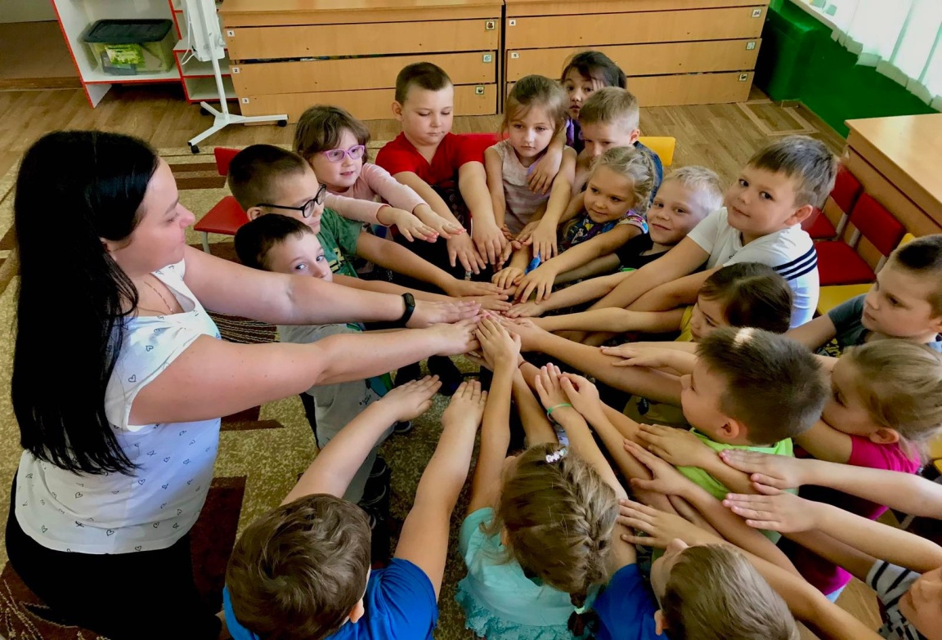
МДОАУ «Детский сад № 17 г. Новотроицка»
Если ребёнок сыт и здоров,
если идёт в детский сад с удовольствием,
если там организована деятельность,
которая его привлекает, и он ежедневно рассказывает родителям о чём-то новом, то это высшая оценка воспитателя – профессионала.

